Slide 1


Slide 2

什麼是單元測試？ 為什麼要做單元測試？

Slide 3
什麼是單元測試？
簡單來說程式碼的最小單位進行測試，確保程式邏輯不會在團隊維護的過程中出錯，維護程式碼的品質。
為什麼需要單元測試？
確保團隊跌代的時候不會影響原本的功能
確保品質，準確對程式碼切割最小單位，降低耦合度
程式的 return 變成可預期
重構程式碼可以按照測試的規格走

Slide 4
導入單元測試最困難的點在哪裡?
對於沒有過撰寫單元測試的工程師來說，撰寫單元測試所消耗的時間可能會大於實際開發時間，所以有蠻多人會因為這樣而放棄撰寫單元測試。

Slide 5
Jest
Jest 是由 Facebook 開發維護的一款 JavaScript 測試框架，可以用簡潔的語法來測試你的 function 。
Vue Test Utils
Vue Test Utils 是 Vue 官方推出的組件單元測試框架，簡化組件的測試。它提供了一些方法來以區分掛載組件之間交互。

Slide 6
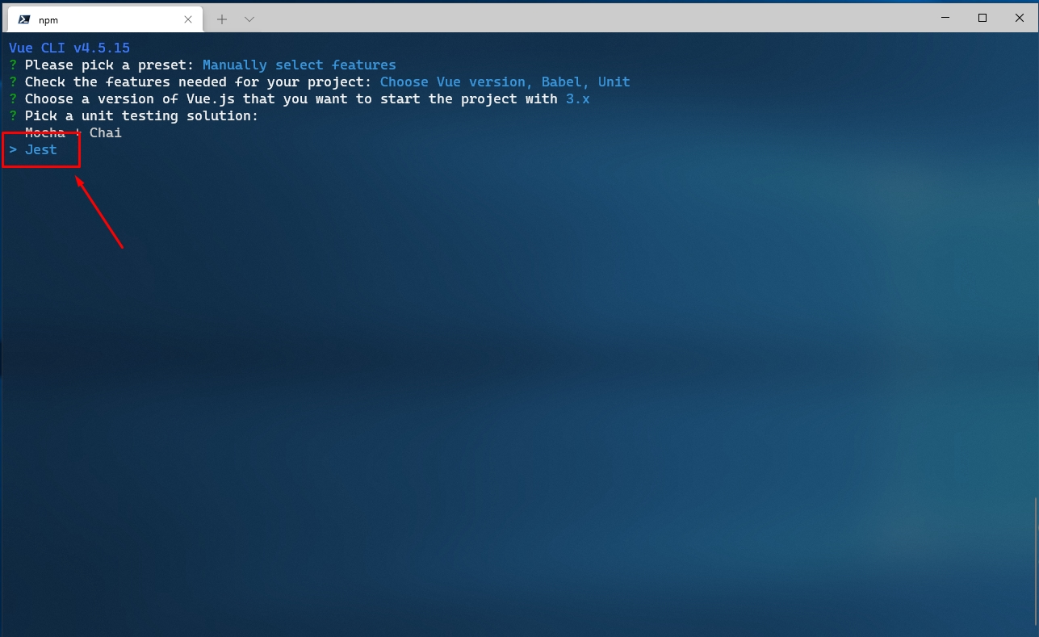
Install
開一個新專案

Slide 7
> vue add unit-jest
現有的 CLI 專案，也可以加入 Vue Test Utils

